Slide 1


High-Resolution Image Synthesis with Latent Diffusion Models
CVPR 2022

Slide 2
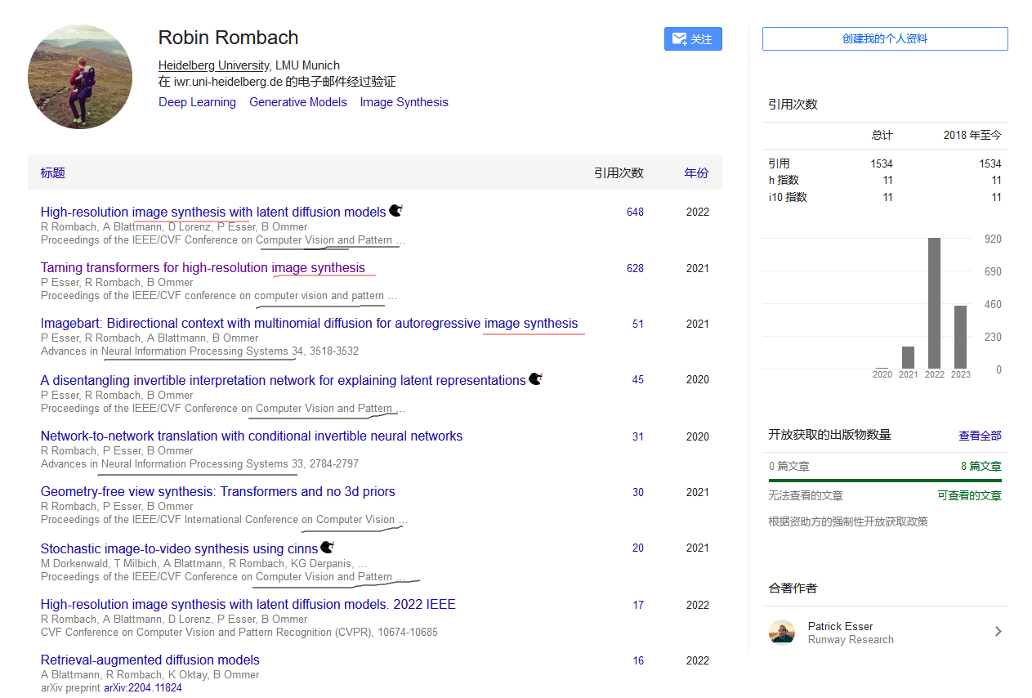

Slide 3

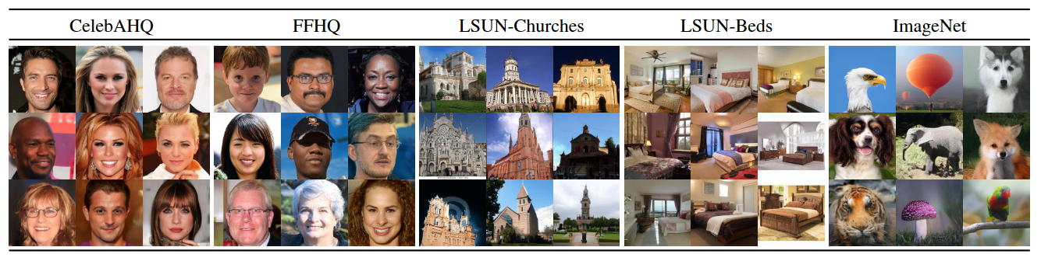
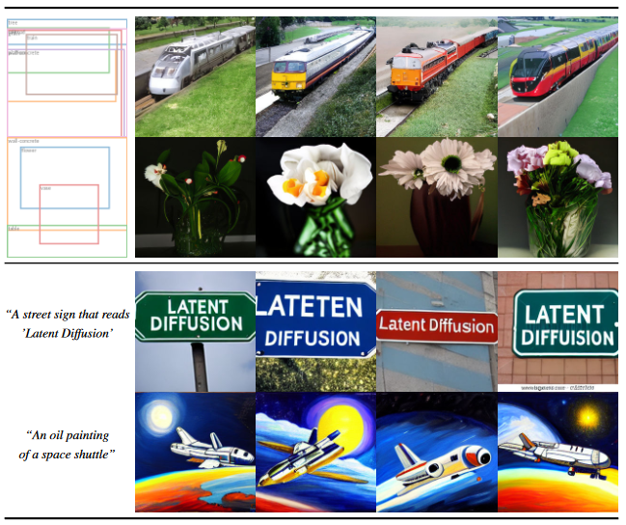
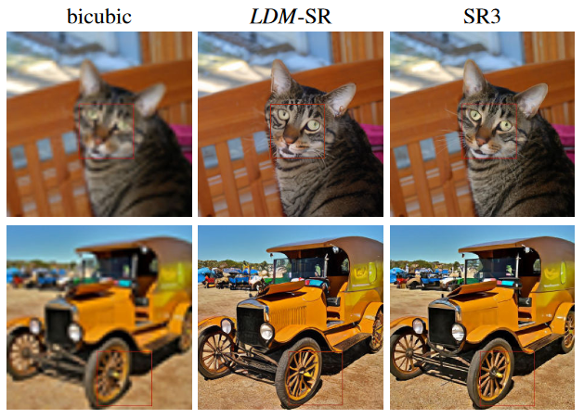
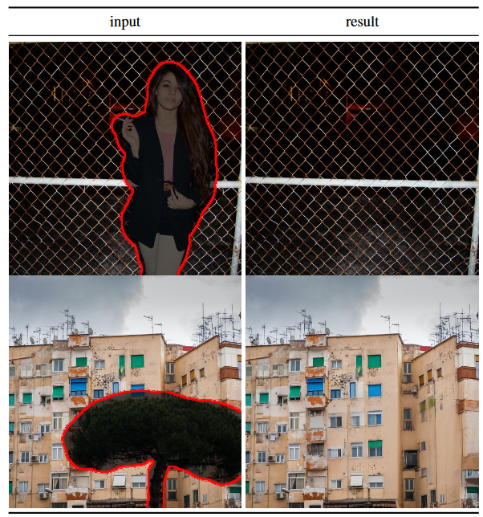
Image Synthesis
1
知行合一、经世致用
自强不息 厚德载物
Central South University

Slide 4
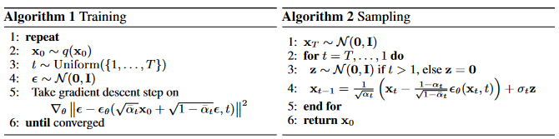
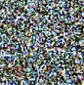


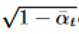
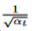
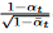
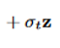
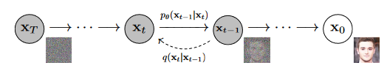
2
Diffusion Models
噪
图
噪声强度
噪声强度
图
噪
带噪图
噪
带噪图
噪
去噪图
知行合一、经世致用
自强不息 厚德载物
Central South University

Slide 5
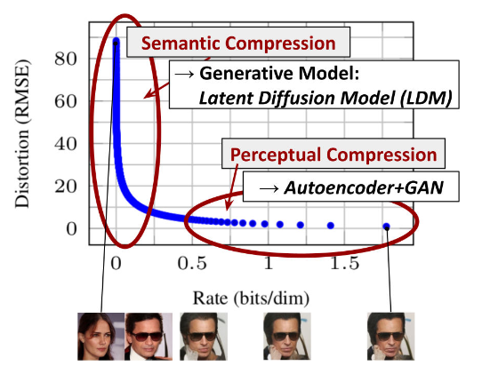
3
问题、挑战
问题：扩散模型生成效果好，但由于扩散模型通常直接在像素空间中运行，因此强大的扩散模型的优化通常非常耗时，并且由于串行预测，推理非常昂贵。
训练：hundreds of GPU days (e.g. 150 - 1000 V100 days)
预测：50k samples A100 5 days
耗时
横轴是隐变量每个维度压缩（变换）的比特率（两分布相似性/每个维度），纵坐标是模型的RMSE，论文认为后面perceptual部分（高频）十分耗费资源
知行合一、经世致用
自强不息 厚德载物
Central South University

Slide 6
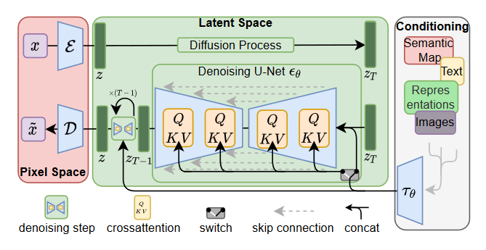
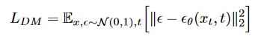
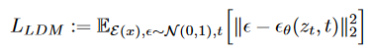
解决方案
4
策略：引入感知压缩，通过自编码模型对原图片进行处理，忽略掉图片中的高频信息，只保留重要、基础的一些特征，能够大幅降低训练和采样阶段的计算复杂度
知行合一、经世致用
自强不息 厚德载物
Central South University

Slide 7
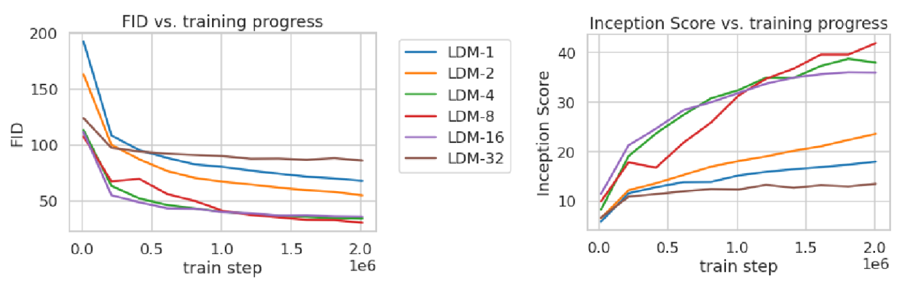
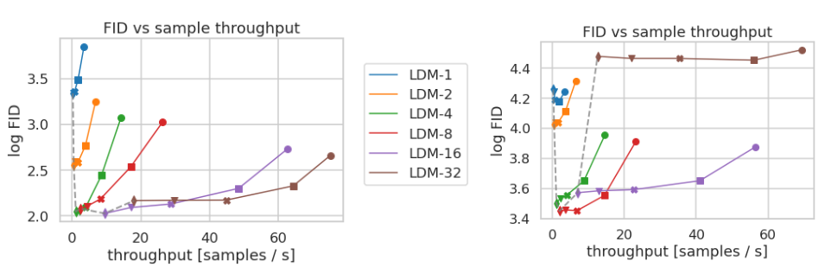
实验
5
下采样倍率与清晰度的关系:倍率为4-16较好
下采样倍率与推理速度和采样质量的关系,[10,20,50,100,200],倍率为4-8最好
知行合一、经世致用
自强不息 厚德载物
Central South University

Slide 8
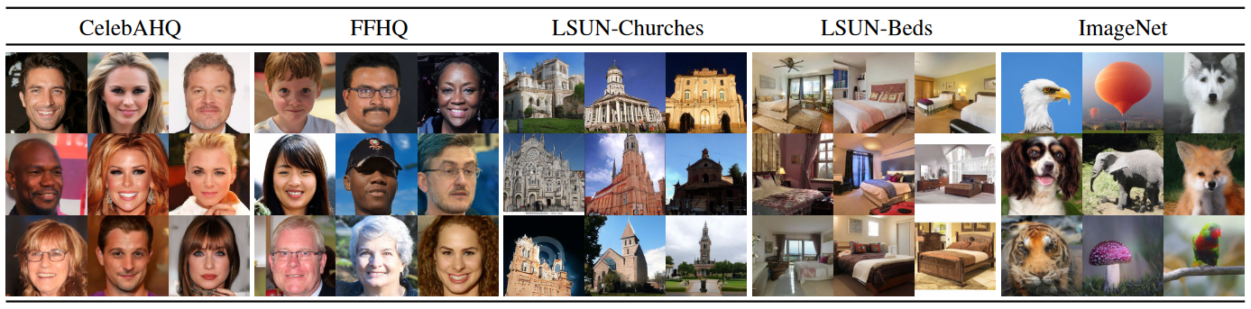
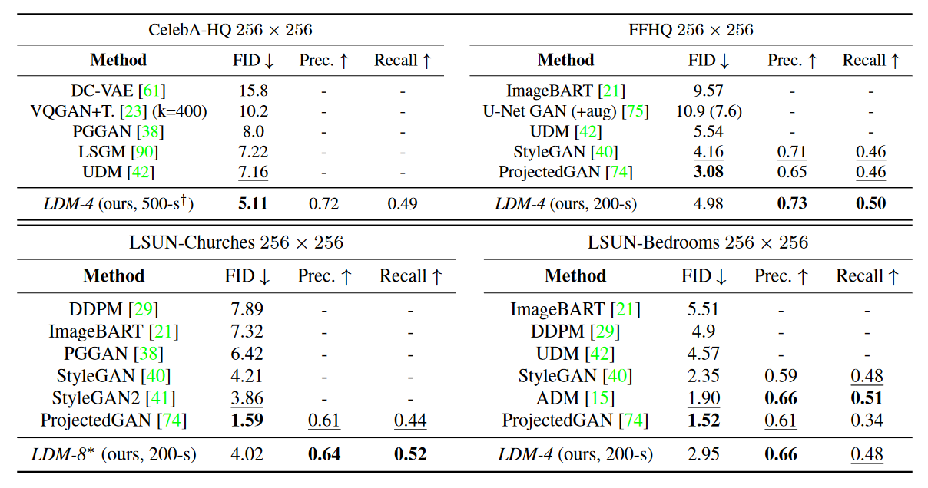
实验
5
无条件图像合成
知行合一、经世致用
自强不息 厚德载物
Central South University

Slide 9
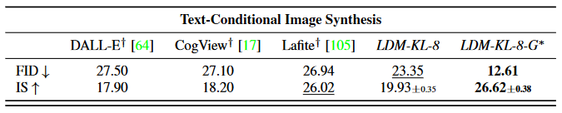
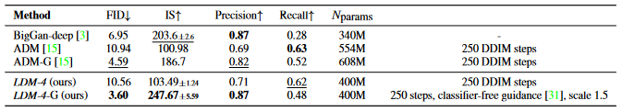
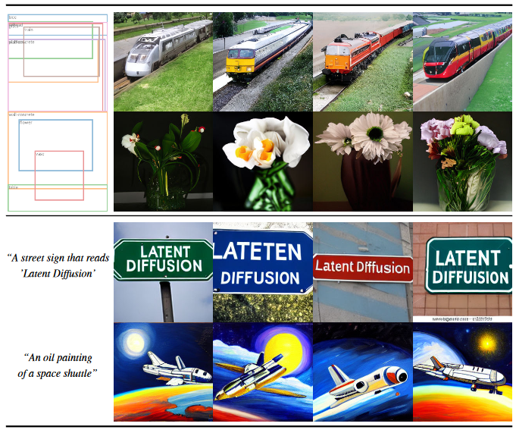
实验
5
条件图像合成
知行合一、经世致用
自强不息 厚德载物
Central South University

Slide 10
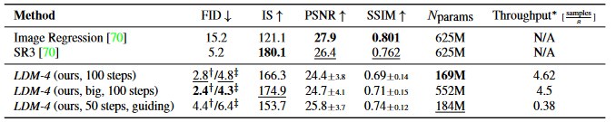
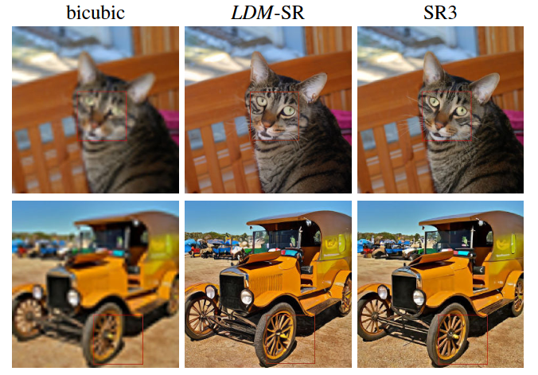
实验
5
超分辨率
知行合一、经世致用
自强不息 厚德载物
Central South University

Slide 11
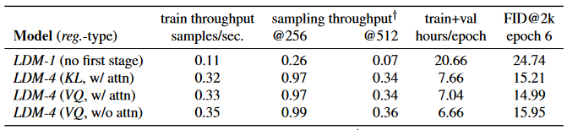
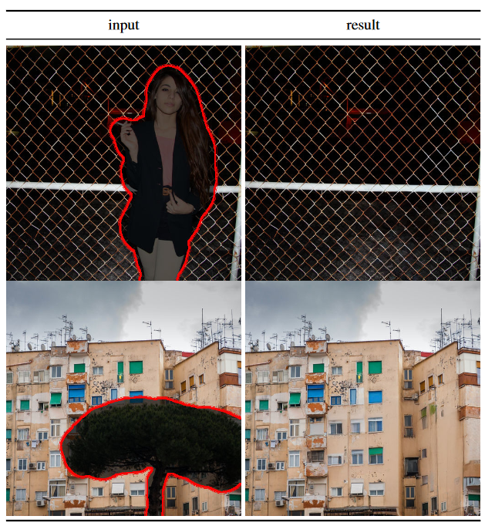
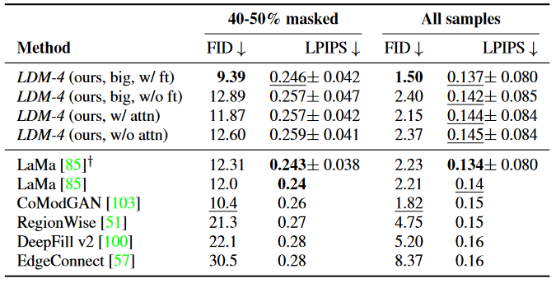
实验
5
图像修复
知行合一、经世致用
自强不息 厚德载物
Central South University

